Slide 1

Безопасность искусственного интеллекта
Анна Авдюшина @sunnysubmrines

Slide 2
Зачем ИБ в ИИ?
ИИ активно проникает во все сферы жизни и бизнеса.
Интеграторам приходится заботиться об ИБ данных, обрабатываемых ИИ.
Реализация генеративных моделей требует особого подхода к ИБ.

Slide 3
Новые угрозы
Раньше угрозы ИБ были:
Алгоритмическими (вредоносный код, вирусы).
Социально-инженерными (доверчивость сотрудников, шантаж).
ИИ действует не по заданным алгоритмам, что усложняет контроль.
Старые средства защиты менее эффективны против ИИ-угроз.

Slide 4
Два вида сбоев
Умышленно вызванные сбои:
Активные атаки злоумышленников на систему.
Примеры: некорректная классификация данных, кража алгоритмов.
Непреднамеренные сбои:
Формально корректные, но небезопасные результаты работы системы.

Slide 5
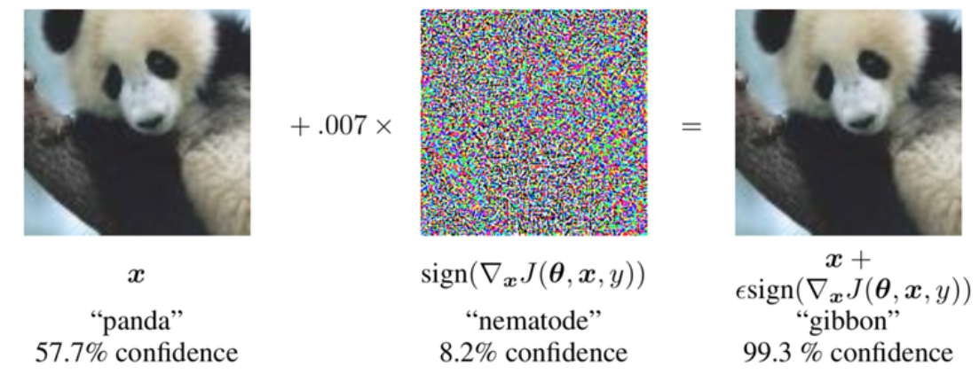

Slide 6
Сводка по непреднамеренным сбоям
Сбой | Источники данных в Azure Monitor
Взлом поощрения | Системы обучения с подкреплением действуют непредусмотренным образом из-за несоответствия между указанным поощрением и действительным поощрением
Побочные эффекты | Система обучения с подкреплением разрушает среду в попытке достигнуть свою цель
Изменения при распространении | Система тестируется в среде одного вида, но не может адаптироваться к изменениям в средах другого вида
Естественные состязательные примеры | Без искажений злоумышленника в системе машинного обучения возникает сбой из-за интеллектуального анализа отрицательных образцов с жесткими условиями
Общее повреждение | Система не способна справиться с общими повреждениями и искажениями, например наклоном, масштабированием или зашумлением изображений.
Неполное тестирование | Система машинного обучения не тестируется в реальных условиях, для работы в которых она предназначена.

Slide 7
Подробные сведения об умышленно вызванных сбоях
Класс атаки | Description | Тип нарушения | Сценарий
Атаки пертурбации | При атаках стиля пертурбации злоумышленник незаметно изменяет запрос, чтобы получить нужный ответ. | Целостность | Изображение: шум добавляется к изображению рентгеновских лучей, что делает прогнозы переходят от нормального сканирования к ненормальным Перевод текста: определенные символы обрабатываются, чтобы привести к неправильному переводу. В ходе атаки конкретное слово может заглушаться или даже полностью удаляться["черный ящик" и "белый ящик"] Речь: Исследователи показали, как дано волны речи, другая волновая форма может быть именно реплика, но транскрибирование в совершенно другой текст[3][Белое поле], но может быть расширено до черного ящика]
Нападения на отравление | Цель злоумышленника заключается в том, чтобы загрязнить модель компьютера, созданную на этапе обучения, чтобы прогнозы на новых данных были изменены на этапе тестирования. Целевой: в целевых атаках на отравление злоумышленник хочет неправильно классифицировать конкретные примеры Неизбирательный: цель заключается в том, чтобы вызвать doS, как эффект, который делает систему недоступной. | Целостность | В медицинском наборе данных, где цель заключается в прогнозировании дозы антикоагулантного препарата Варфарин с помощью демографических данных и т. д. Исследователи представили вредоносные образцы на уровне 8% от отравлений, которые изменили дозу на 75,06% для половины пациентов В чат-боте Тай будущие беседы были запятнано, потому что часть прошлых разговоров использовалась для обучения системы с помощью обратной связи
Инверсия модели | Секретные возможности, используемые в моделях машинного обучения, можно восстановить | Конфиденциальность; | Исследователи смогли восстановить частные обучающие данные, используемые для обучения алгоритма[6] Авторы смогли восстановить лица, просто именем и доступом к модели до точки, где механические турки могли использовать фотографию для идентификации человека из линии с 95% точностью. Авторы также смогли извлечь конкретные сведения.

Slide 8
Зачем нужна защита данных в системах ИИ?
Защита моделей от отравления данными.
Сохранение приватности данных пользователей.
Минимизация рисков внутренних угроз.
Защита данных от манипуляций и взломов.
Противодействие атакам на системы ИИ.

Slide 9
Типы данных, используемых в ИИ
Тренировочные данные.
Тестовые и валидационные данные.
Операционные данные.
Персональные и чувствительные данные.
Метаданные и синтетические данные.

Slide 10
ИИ в отраслях
Здравоохранение: Защита данных пациентов.
Финансы: Борьба с мошенничеством, соблюдение законов.
Автопром: Защита данных автономных систем.
Промышленность: Защита интеллектуальной собственности.

Slide 11
Роль регуляций в защите данных ИИ
GDPR, CCPA, HIPAA: Строгие правила сбора, обработки и хранения данных.
Локализация данных: Хранение данных внутри страны.
Этика использования ИИ: Минимизация предвзятости и обеспечение прозрачности.

Slide 12
Принципы защиты данных в системах ИИ
Шифрование данных (в покое и в движении).
Защита от утечек данных (DLP).
Классификация данных: Определение уровня чувствительности.
Токенизация и маскирование данных.
Контроль доступа к данным.

Slide 13
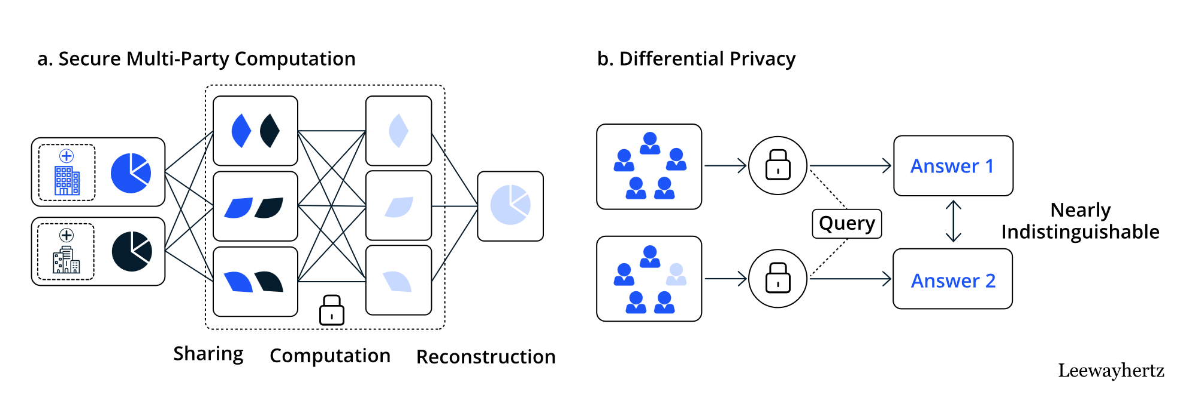
Безопасные многопартийные вычисления

Slide 14
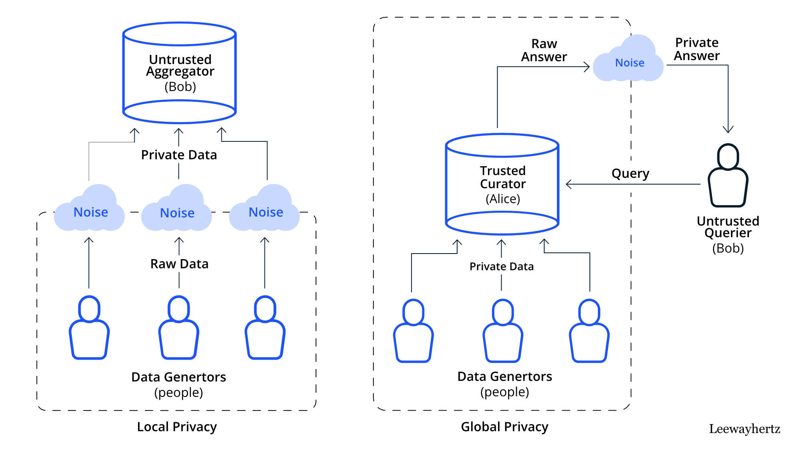
Дифференциальная конфиденциальность

Slide 15
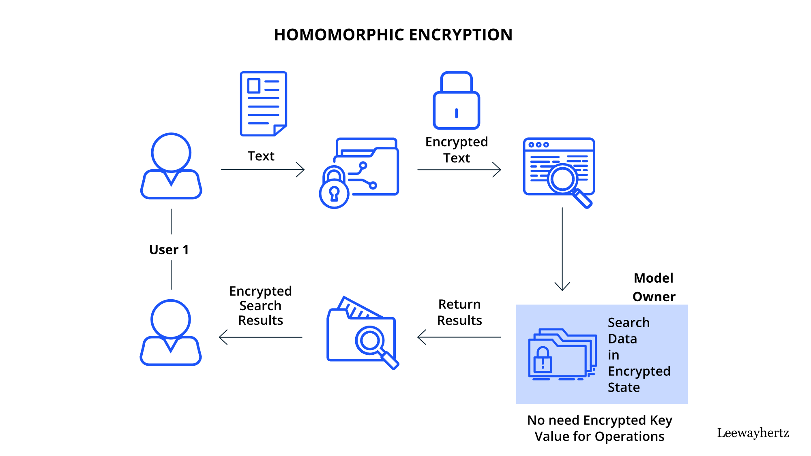
Гомоморфное шифрование

Slide 16
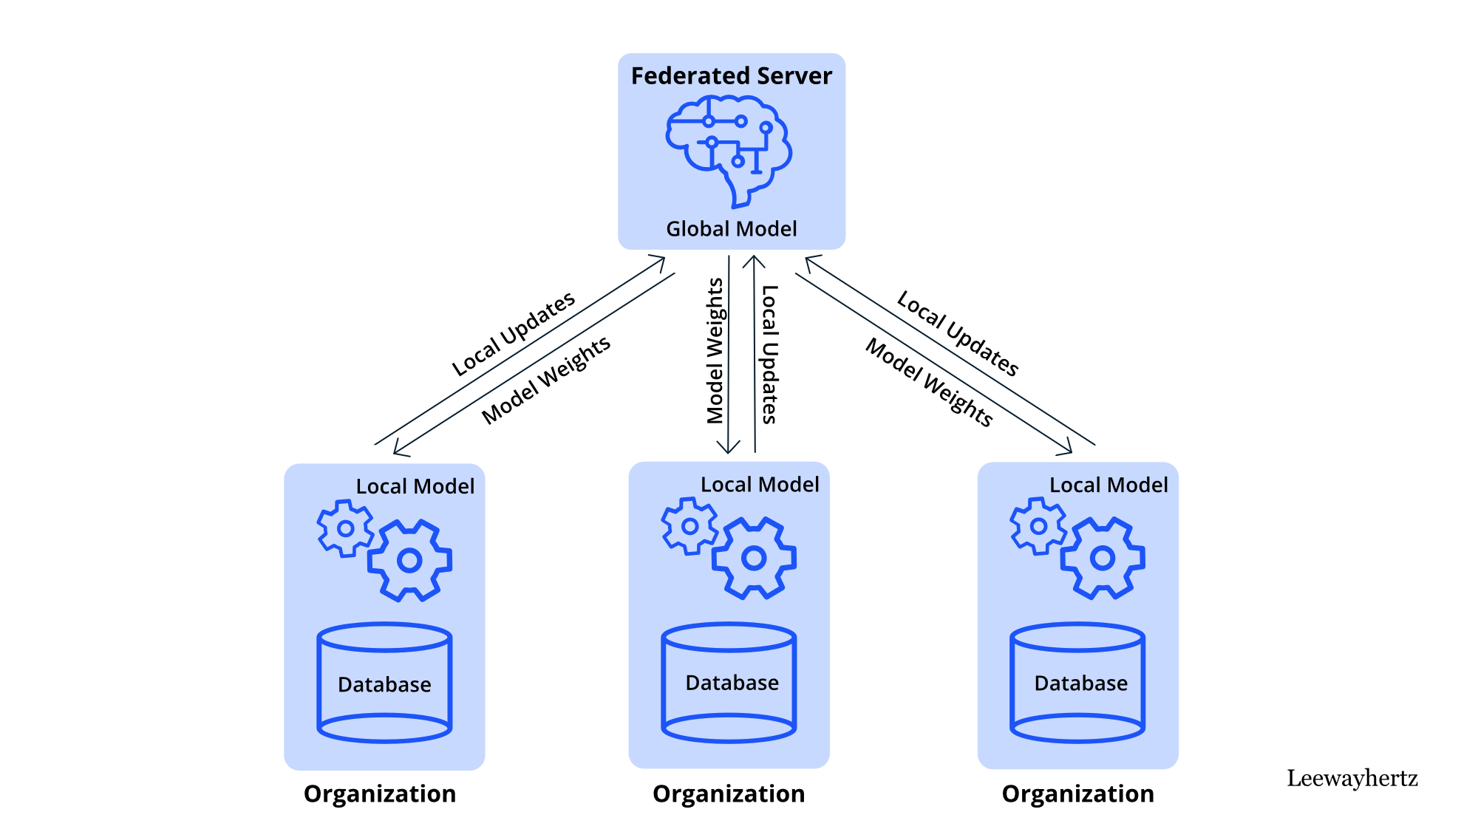
Федеративное обучение

Slide 17
Этапы обработки данных в ИИ и их защита
Сбор данных: Шифрование и контроль доступа.
Предварительная обработка: Маскирование данных.
Хранение данных: Регулярные аудиты безопасности.
Использование данных: Анонимизация и управление доступом.

Slide 18
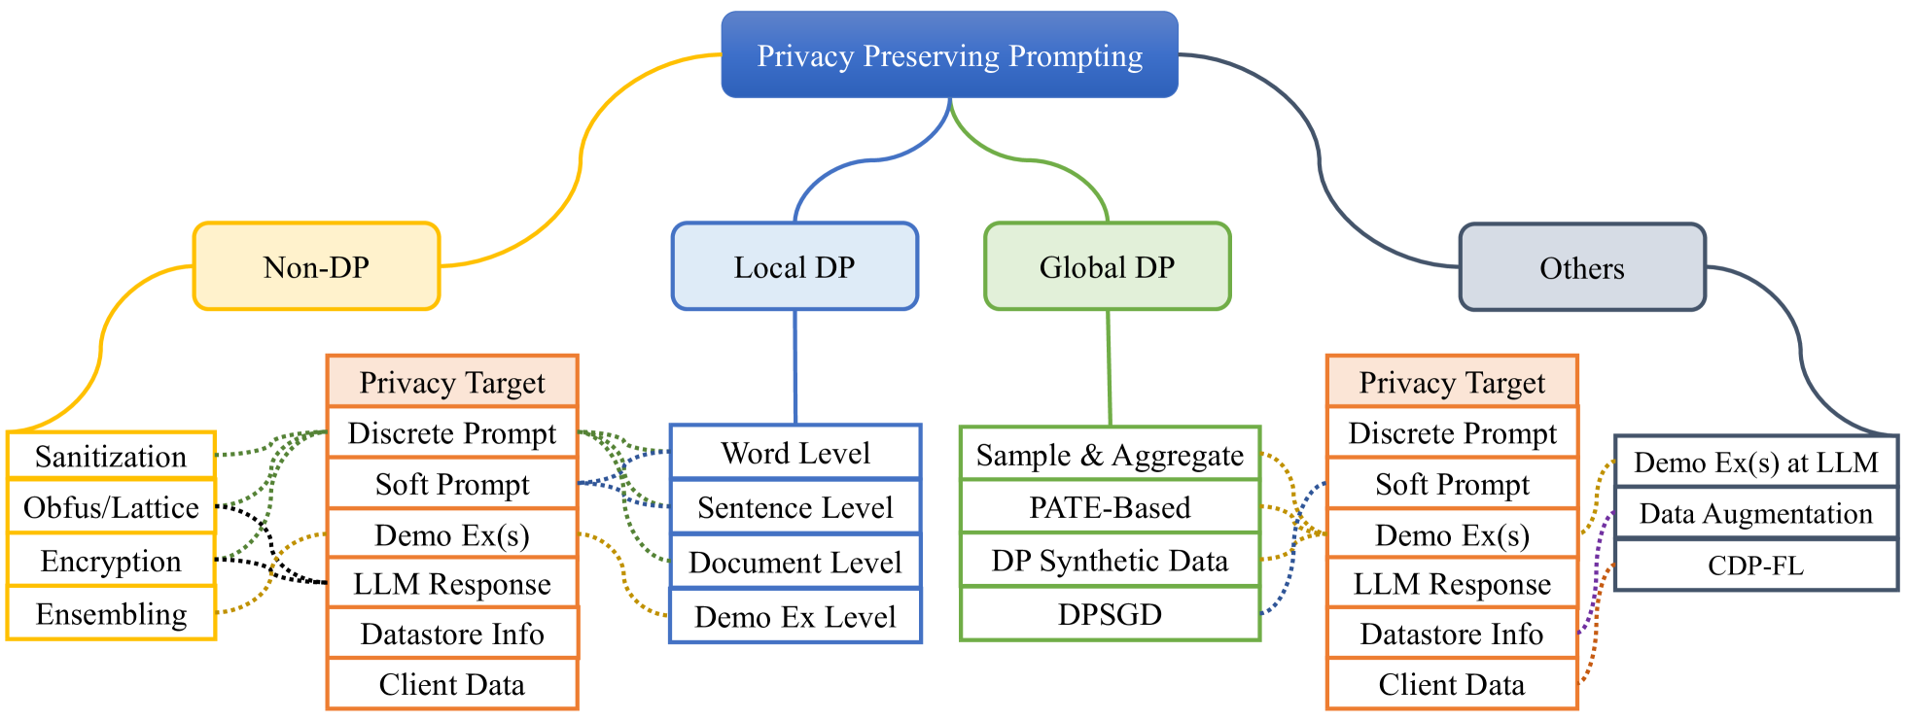

Slide 19
PLMs и LLMs
Предобученные языковые модели (PLMs): Эффективны в решении различных задач NLP (классификация текста, вопросы-ответы и т.д.).
Большие языковые модели (LLMs): Термин для описания больших PLMs с сотнями миллиардов параметров.
Новые возможности: Введение обучения в контексте (ICL) для решения конкретных задач с использованием демонстраций без изменения параметров модели.

Slide 20
Обучение в контексте (ICL)
Определение ICL: Форма запроса с использованием демонстрационных примеров для выполнения задач.
Ценность ICL: Нет необходимости в дообучении модели, параметры остаются замороженными.
Проблемы конфиденциальности: Чувствительные данные в запросах могут быть раскрыты ненадежным сторонам или злоумышленникам.

Slide 21
Проблемы конфиденциальности в ICL
Утечка чувствительных данных: Демонстрационные примеры в запросах (например, зарплата, возраст) могут быть доступны ненадежным серверам LLM.
Уязвимости: Атаки, такие как инверсия модели или атака по членству, могут раскрыть конфиденциальную информацию.

Slide 22
Методы смягчения рисков конфиденциальности
Дифференциальная приватность (DP)
Обфускация
Федеративное обучение (FL)
Шифрование
Методы на основе решеток
Цель: Защита конфиденциальности во время запроса без изменения параметров модели.

Slide 23
Категории механизмов защиты конфиденциальности
Не-дифференциальная приватность (Non-DP)
Локальная дифференциальная приватность (Local DP)
Глобальная дифференциальная приватность (Global DP)

Slide 24
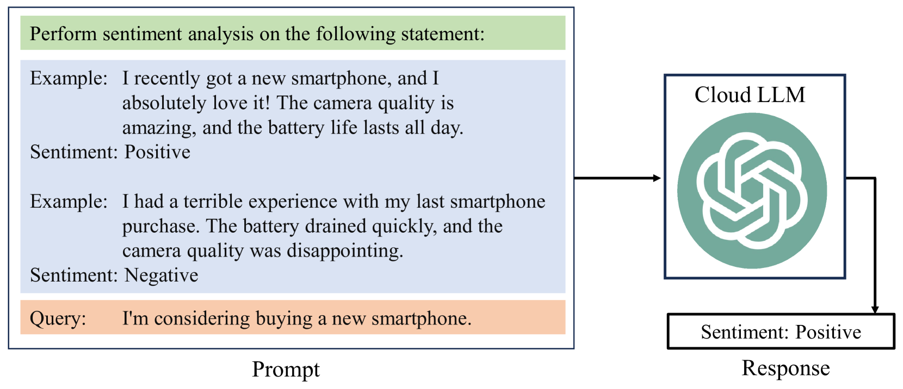

Slide 25
Зачем крадут модели
Сократить время R&D и получить конкурентное преимущество
Доступ к конфиденциальным данным/фичам (банкинг, биометрия)
Экономия на ресурсах/обучении больших моделей

Slide 26
Доступ к моделям
Белый ящик: полная копия модели (утечка серверов, insider)
Серый ящик: частичная информация (архитектура, гиперпараметры)
Чёрный ящик: только API-доступ (пример — ChatGPT)

Slide 27
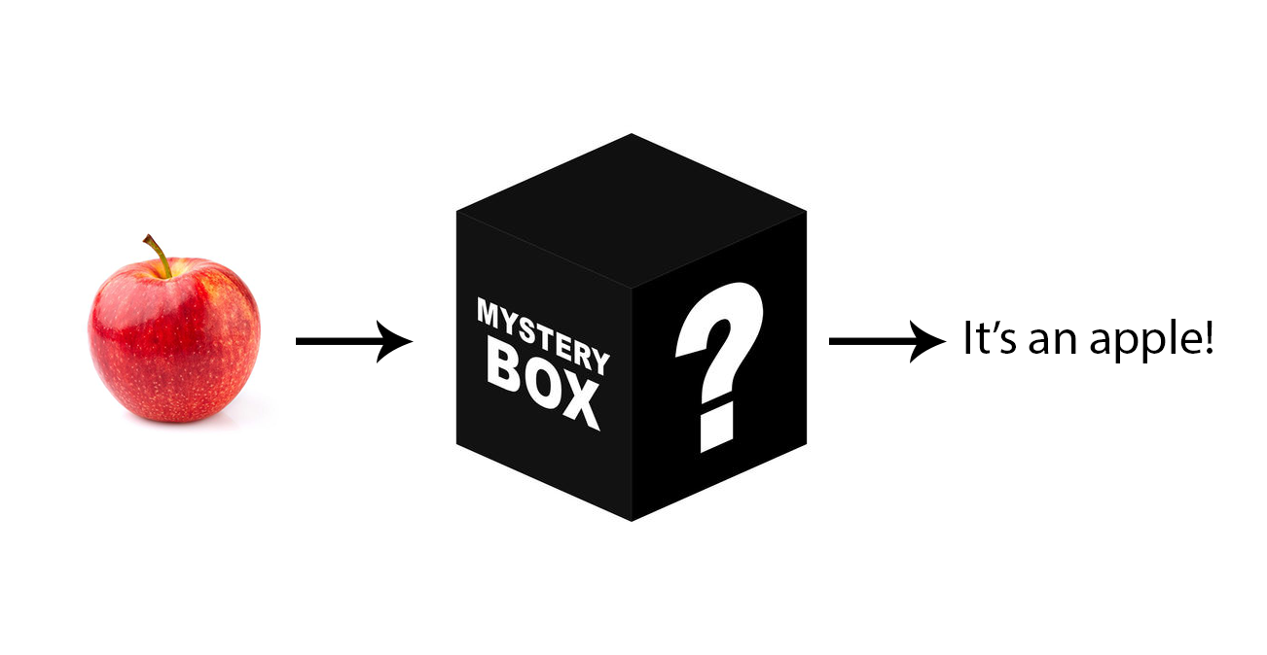
Notes:
Понятно, что атаки в разных точках нашей шкалы будут принципиально отличаться. Можно предположить, что владелец нейросети способен защитить свои сервера, а также обучить своих сотрудников правилам безопасности, исключив возможность утечки «белого ящика». Однако крайне сложно защититься от кражи модели «чёрного ящика», особенно если к ней предоставлен массовый доступ. Метод создания цифровых водяных знаков, который мы придумали, заточен как раз под такие атаки, хотя может использоваться и в других сценариях.
Предложенный подход основан на создании так называемого триггерного множества — набора входных данных, объектам которого нейронная сеть ставит в соответствие специфические (часто заранее определенные) предсказания: например, для классификационной нейронной сети это может быть набор картинок котиков, определяющихся нейронной сетью как собаки.
Стоит сказать, что цель создания водяных знаков для нейронной сети — определить, что она была незаконно получена или, по‑простому, украдена злоумышленником. Каким же образом злоумышленник может украсть нейронную сеть, не имея к ней почти никакого доступа? Давайте разбираться!

Slide 28
Основные методы кражи функциональности
Distillation (дистилляция): сбор суррогатного датасета с f(x)
Fine-tuning / дообучение: адаптация на новых данных
Pruning (прунинг): оптимизация/сжатие — побочный эффект на водяные знаки

Slide 29
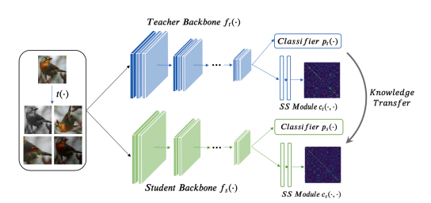
Схема кражи модели с помощью дистилляции

Slide 30
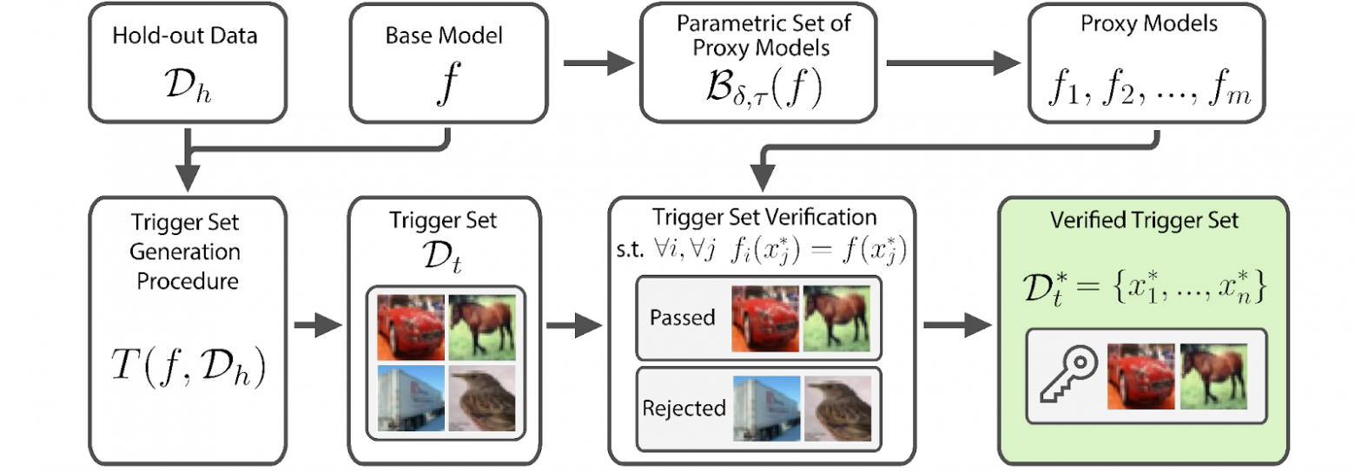
Notes:
Верификация точек-кандидатов
Для того, чтобы убедиться в переносимости предсказания нейросети на точке‑кандидате x мы применили трюк: случайным образом выбрали набор моделей f₁, f₂,…, f_{m} из множества B и проверили, присваивают ли они объекту x такой же класс, что и исходная модель f. Иными словами, объект считается достойным кандидатом на включение в триггерный набор, если выполнено равенство
Случайное сэмплирование модели можно делать, например, путем сэмплирования случайного вектора весов для фиксированной архитектуры.

Slide 35
Здесь при необходимости располагается основной текст слайда, ключевая формулировка.
Начало списка:
список;
список;
конец списка.

Slide 41

Спасибо за внимание!
Анна Авдюшина @sunnysubmrines

Slide 42
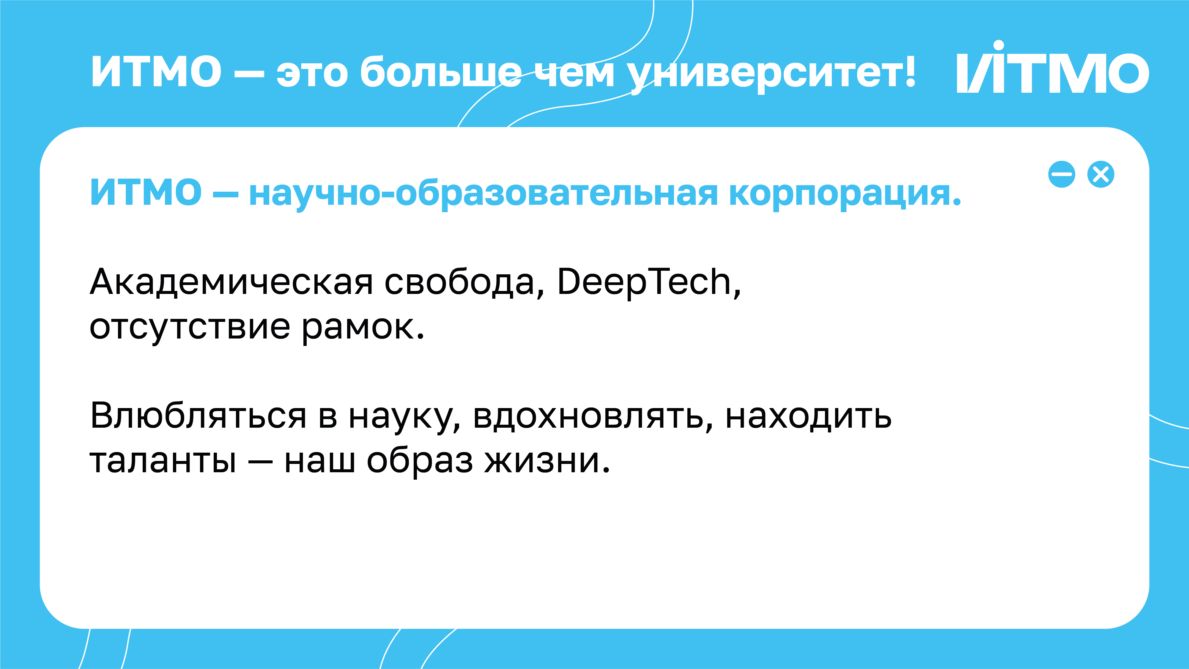
Рекомендации по оформлению слайдов
На слайдах должно быть как можно меньше текста. Не бойтесь оставлять свободное место, ведь оно имеет такую же ценность, как картинка или текст.
Текст должен быть читабельным.
Делайте акцент на самом важном, выделяя слова, например, другим цветом либо цветными плашками, или же используя жирное или курсивное начертание.
Не оставляйте «висячие» предлоги, их нужно переносить на следующую строку.
Пример оформления слайда:

Slide 43
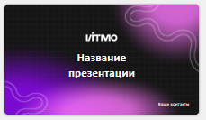


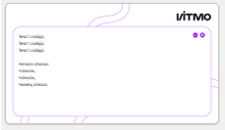
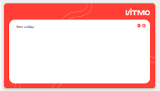


Рекомендации по оформлению слайдов
В шаблоне презентации представлено несколько вариантов фонов.
Их можно миксовать:
А можно выбрать один цвет для всей презентации:

Slide 44
Рекомендации по оформлению слайдов
Для того чтобы ваша презентация вызывала у аудитории эмоциональный отклик, используйте подходящие изображения.
Выбирайте фотографии только высокого разрешения.
Любые фотографии могут быть использованы в презентации только с соблюдением авторских прав.
Таблицы и списки по возможности заменяйте инфографикой и диаграммами. Если же необходима таблица, то делайте ее максимально простой и понятной для аудитории.

